Slide 1
Дифференциальный диагноз миелопролиферативного синдрома (лейкемоидные реакции миелоидного типа, вторичные эритроцитозы, вторичные тромбоцитозы). Критерии диагноза, дифференциальная диагностика и современные подходы к терапии хронических миелопролиферативных заболеваний. Особенности у детей.
Лекция для студентов 6 курса педиатрического факультета
Актуальные вопросы гематологии и трансфузиологии
  Доцент кафедры терапии, гематологии и трансфузиологии НГМУ,
  к.м.н. Лямкина А.С.
Новосибирский Государственный
медицинский университет
2025 г.

Slide 2
Цель лекции:
-Ознакомить слушателей с основными группами миелопролиферативных заболеваний, причинами вторичных изменений наподобие миелопролиферативного синдрома и подходами к дифференциальной диагностике миелопролиферативного синдрома. С особенностями миелопролиферативного синдрома в детском возрасте.

Slide 3
Задачи лекции:
описать понятие «лейкемоидная реакция миелоидного типа» и «миелопролиферативный синдром»;
дать понятие о классификации миелопролиферативных заболеваний;
дать понятие об основных дифференциально-диагностических особенностях различных видов миелопролиферативных заболеваний и лейкемоидных реакциях миелоидного типа (вторичный эритроцитоз, вторичный тромбоцитоз, вторичный нейтрофильный лейкоцитоз); особенности у детей.
дать понятие о терапевтических подходах различных видов миелопролиферативного синдрома в зависимости от этиологии и патогенетических особенностей заболевания, особенности в детском возрасте.

Slide 4
ХРОНИЧЕСКИЕ МИЕЛОПРОЛИФЕРАТИВНЫЕ ЗАБОЛЕВАНИЯ (ХМПЗ) - это группа заболеваний системы крови клональной природы, которые возникают на уровне стволовой кроветворной клетки и характеризуются аномальной пролиферацией миелоидного ростка кроветворения в костном мозге, частым формированием экстрамедуллярных очагов гемопоэза и формированием фиброза костного мозга при длительном течении процесса

Slide 5
Классификация ВОЗ миелоидных новообразований, 2022 г.г.
Миелопролиферативные новообразования (МПН)
Хронический миелолейкоз (ХМЛ), BCR-ABL1+
Хронический нейтрофильный лейкоз (ХНЛ)
Истинная полицитемия
Первичный миелофиброз (ПМФ)
А) ПМФ, префиброзная/ранняя стадия
Б) ПМФ, явная фиброзная стадия
Эссенциальная тромбоцитемия
Хронический эозинофильный лейкоз, неуточненный [CEL NOS]
МПН неклассифицируемые
Мастоцитоз в редакции ВОЗ, 2017г. – отдельная категория болезней!
Миелоидные/лимфоидные новообразования с эозинофилией и перестройкой генов PDGFRA, PDGFRB или FGFR1 либо с PCM1-JAK2
Миелоидные/лимфоидные новообразования с перестройкой PDGFRA
Миелоидные/лимфоидные новообразования с перестройкой PDGFRB
Миелоидные/лимфоидные новообразования с перестройкой FGFR1
Предварительная форма: Миелоидные/лимфоидные новообразования с PCM1-JAK2

Slide 6
Классификация ВОЗ миелоидных новообразований, 2022 г.г.
Миелодиспластические синдромы/миелопролиферативные новообразования (МДС/МПН)
Хронический миеломоноцитарный лейкоз (ХММЛ)
Атипический хронический миелолейкоз (аХМЛ, BCR-ABL1–)
Ювенильный миеломоноцитарный лейкоз (ЮММЛ)
МДС/МПН с кольцевыми сидеробластами и тромбоцитозом (МСД/МПН-КС-Т)
МДС/МПН неклассифицированные
Миелоидная саркома
Миелоидные пролиферации, связанные с синдромом Дауна
Преходящий аномальный миелопоэз
Миелоидный лейкоз, ассоциированный с синдромом Дауна

Slide 7
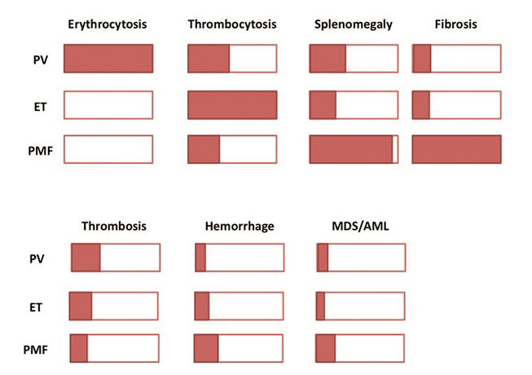
Клинико-лабораторные проявления ХМПЗ
эритроцитоз
тромбоцитоз
спленомегалия
фиброз
ИП
ЭТ
ПМФ
Тромбоз
Геморрагические осложнения
МДС/ ОМЛ
ИП
ЭТ
ПМФ

Slide 8
Хронический миелолейкоз – клональное миелопролиферативное заболевание, затрагивающее полипотентные стволовые клетки-предшественники миелоидных, эритроидных, лимфоидных клеток и мегакариоцитов, с поражением преимущественно зрелых и созревающих клеток гранулоцитарного ряда.

Slide 9
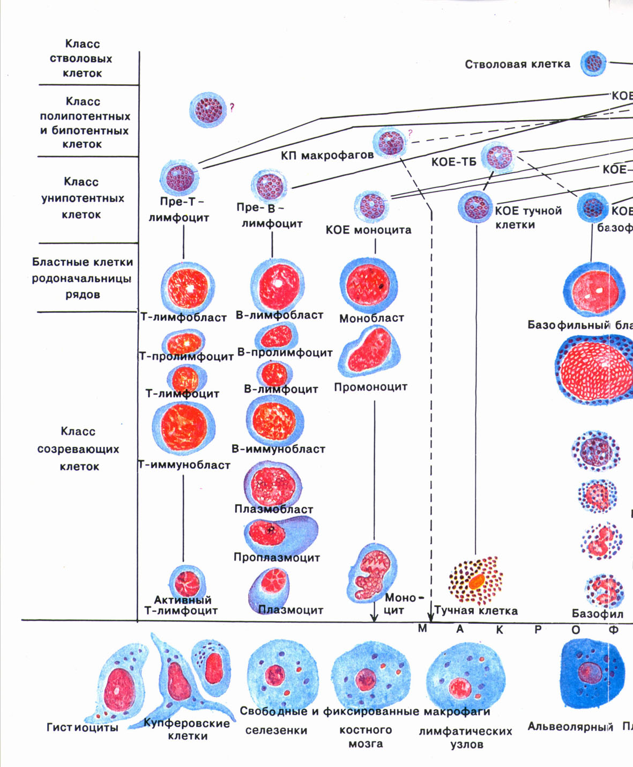
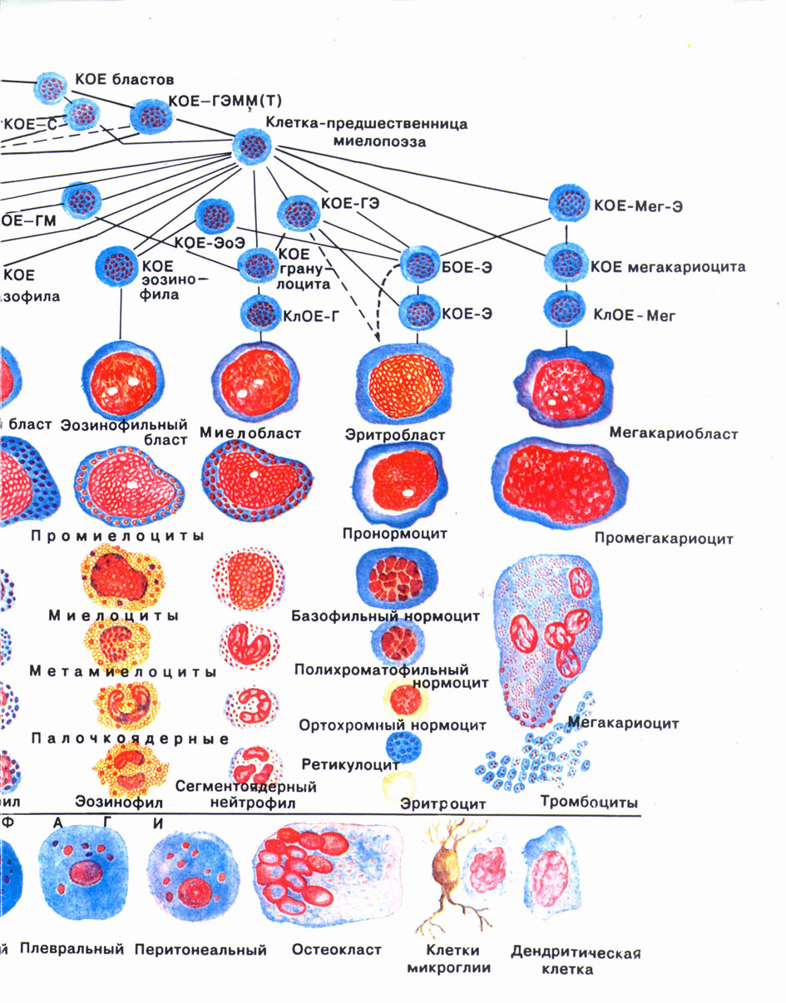

Slide 10
Распространенность ХМЛ
Заболеваемость: 1,0 – 1,5 на 100 000 человек в год
7 – 15% всех лейкозов взрослых.
Мужчины – чаще женщин (55 – 60%)
Средний возраст – 40-50 лет
У детей – 1,5-3%
Европа и Северная Америка – III место после ОЛ и ХЛЛ
Япония, Индия, Индонезия – II место после ХЛЛ

Slide 11
ПАТОГЕНЕЗ ХМЛ
Главное патогенетическое событие - соматическая мутация, возникающая в плюрипотентной гемопоэтической стволовой клетке (Ph-хромосома).

Slide 12
Исследование кариотипа
Филадельфийская хромосома - транслокация t(9;22)
9
22
Ph+

Slide 13
Патогенез ХМЛ
ДНК – химерный ген bcr/c-abl
 |  |  | bcr 22 |  |  |  |  | c-abl 9
5′ |  |  |  |  |  |  |  |  |  |  |  | 3′
Химерная и РНК bcr/c-abl
Химерный белок (Р210)
NH₂ |  |  |  |  |  |  |  |  |  | - COOH
C-abl – человеческий клеточный протоонкоген, bcr - breakpoint cluster region
Белок Р210 – обладает активностью фермента тирозинкиназы. Тирозинкиназы участвуют в регуляции сигнальных путей, ответственных за клеточный рост, активацию, дифференцировку, адгезию и апоптоз.
BCR-ABL – тирозинкиназа в гемопоэтических предшественниках приводит к нарушению нормального функционирования клетки и её злокачественной трансформации.

Slide 14
Лейкозная клетка
BCR
ABL
тирозин - киназа
Замедление процессов старения и гибели клетки
Увеличениеспособности к выходу в кровь.
Бесконтрольное и быстрое размножение
Увеличение количества
Ph+ клеток

Slide 15
Методы диагностики ХМЛ
*Морфологическое исследование крови и миелограммы.
*Стандартное цитогенетическое исследование – единственный метод, позволяющий анализировать весь хромосомный набор клетки целиком (выявить не только Ph-хромосому, но и другие хромосомные нарушения).
*Метод флюоресцентной гибридизации in Situ (FISH) – более чувствителен 1 лейкемическая клетка на 200-500 клеток.
Мониторинг МРБ (не позволяет определить клональную эволюцию).
*RT-PCR – используется как для диагностики заболевания, так и для мониторирования МРБ в процессе терапии. Позволяет в 5% случаев подтвердить диагноз ХМЛ, если при цитогенетическом исследовании Ph⁺ хромосому выявить не удалось.
Чувствительность: 1 клетка на 10⁴ – 10⁶ клеток.
Исследование трепанобиоптата имеет вспомогательное значение.

Slide 16
КРИТЕРИИ ДИАГНОСТИКИ ХМЛ (2024г.)
Общие:
* избыточное увеличение числа гранулоцитов в периферической крови (> 20х10⁹/л);
* наличие предшественников гранулоцитов (миелоциты, промиелоциты, в периферической крови;
* базофильно-эозинофильная ассоциация;
* гиперклеточность костного мозга при оценке трепанобиоптата (лейкоциты:эритроциты = 20-25:1, в норме 3-4:1), ↓ жира;
* наличие Ph-хромосомы (t(9;22)) при хромосомном анализе и bсr/аbl гена при молекулярно-генетическом исследовании;

Slide 17
ПРИМЕР ГЕМОГРАММЫ ПРИ ХРОНИЧЕСКОМ МИЕЛОЛЕЙКОЗЕ (хроническая фаза)
Эр – 4,2*10¹²/л Нв – 134 г/л ЦП – 0.91
Тр – 689 *10⁹ /л
Лц - 157*10⁹ /л
Бф – 3%, Эф – 7%
бл-1%, п/м-2%, мц-7%, ю-11%, п/я-12%, с/я-48%
лф-6%, мон-2%,
СОЭ – 24 мм/час
Тромбоцитоз - часто
Лейкоцитоз - всегда
Базофильно-
эозинофильная
ассоциация
-часто
сдвиг влево
лимфопения

Slide 18
Дифференциальный диагноз
Лейкемоидные реакции (гр. leukos –белый, «белая» клетка, haima – кровь, aidas – подобный) ― это патологические реактивные изменения состава крови, сходные с картиной крови при лейкозах и других системных заболеваниях крови опухолевого генеза, но не являющиеся проявлением пролиферации злокачественных бластных клеток.

Slide 19
Лейкемоидные реакции характеризуются
• Относительным и абсолютным увеличением в крови количества как зрелых, так и молодых клеток крови;
• Имеют временный характер;
• Исчезают вместе с вызвавшей их причиной;
• Поступление молодых форм клеток обусловливает патологическую картину периферической крови при нормальном клеточном составе костного мозга.

Slide 20
Патологии, при которых возникают лейкемоидные реакции:
• инфекции — вирусные, бактериальные, грибковые, паразитарные;
• отравления — продуктами питания, ядохимикатами, тяжелыми металлами;
• массивные кровопотери и шоковое состояние;
• хронические воспалительные заболевания в стадии декомпенсации;
• новообразования;
• септические состояния и длительные нагноительные процессы;
• черепно-мозговые травмы;
• лучевая болезнь;
• аллергия, протекающая по типу крапивницы и анафилаксии.

Slide 21
Этиологический фактор
Активация пролиферации клеток гемопоэтической ткани
Увеличение числа нормальных бластных клеток в гемопоэтической ткани
Элиминация бластных и незрелых форменных элементов крови в сосудистое русло
Увеличение абсолютного и относительного числа незрелых форменных элементов крови
Лейкемоидная реакция
Механизм развития

Slide 22
Классификация лейкемоидных реакций
Псевдобластные
Миелоидные
Промиелоцитарные
Нейтрофильные
Эозинофильные («большие эозинофилии» крови)
Лимфоцитарные
Моноцитарные

Slide 23
Лейкемоидные реакции миелоидного типа ― это реакции с картиной крови, похожей на хронический миелолейкоз
Развиваются при инфекциях различного генеза, но чаще бактериальных, сопровождающихся выраженными системными реакциями организма.
Ведущую роль в их возникновении играет индуцированная микробными продуктами активация синтеза провоспалительных цитокинов (ИЛ-1, ФНО, ИЛ-6, Г-КСФ, ГМ-КСФ и др.). Некоторые из них (Г-КСФ, ГМ-КСФ, ИЛ-1) усиливают пролиферацию и дифференцировку клеток-предшественников в костном мозге и ускоряют их созревание.

Slide 24
Лейкемоидные реакции миелоидного типа
• Сопровождаются высоким лейкоцитозом: от 15*109 /л до 50,0*109 /л;
• Сдвигом лейкоцитарной формулы крови влево, как правило, до палочкоядерных, юных и единичных миелоцитов (вплоть до бластных клеток);
• Выраженными дегенеративными изменениями внейтрофилах (токсогенная зернистость, вакуолизация ядра и цитоплазмы, пельгеризация ядра и др.).
Лейкемоидные реакции, являясь осложнением инфекционных заболеваний, клинически протекают гораздо тяжелее, чем ХМЛ, сопровождаются лихорадкой, ознобом, симптомами интоксикации.
В сложных случаях диагноз может подтвердиться стернальной пункцией

Slide 25
Отличия лейкемоидных реакций от лейкоза
Признак | Лейкемоидная реакция | Лейкоз
Категория | Симптом основного заболевания | Самостоятельное заболевание
Причины | Разнообразные патогенные факторы бактериальной и небактериальной природы, вызывающих сенсибилизацию организма | Канцерогенные агенты
Прогнозы | С устранением действия основного этиологического фактора возникает быстрая нормализация состава периферической крови | Чаще наблагоприятный

Slide 26
Проявления
Признак | Лейкемоидная реакция | Лейкоз
Костный мозг | Очаговая гиперплазия нормальных гемопоэтических клеток пролиферативных и их гипоплазия при цитопенических формах | Генерализованная опухолевая гиперплазия гемопоэтической ткани. Часто большое число бластных и незрелых лейкозных клеток
Периферическая кровь | Большое число неопухолевых незрелых клеток, возможны бласты (до 2%) | Увеличение числа клеток или цитопения. Наличие бластных лейкозных клеток. Анемия и тромбоцитопения
Особенности в периферической кровь | Токсогенная зернистость и признаки дегенерации | Лейкемический провал, тени БоткинаГумпрехта, базофильноэозинофильная ассоциация

Slide 27
Стадии (фазы) ХМЛ
I) Хроническая→ранняя (до 12мес), поздняя (от 2-3 до 6-10 лет)
II) Продвинутая (акселерации)
        1 -1,5 года
III) Терминальная (острая)
    3-6 мес.

Slide 28
Хроническая фаза
- 1-3 года бессимптомно – слабость, усталость, тяжесть в левом подреберье (спленомегалия)
- Постепенно нарастающий лейкоцитоз с левым сдвигом в лейкоцитарной формуле (↑миелоцитов, метамиелоцитов, промие-лоцитов, единичные бласты)
- ↑ тромбоцитов
- ↓ массы тела, одышка, тяжесть в эпигастрии после еды
- Гипервязкость крови – головные боли, нарушение зрения, заторможенность (↑ L-оз)

Slide 29
Критерии фазы акселерации:
WHO+ELN
Бласты в периферической крови или костном мозге 10-19% Базофилы в периферической крови ≥ 20% 3. Длительная тромбоцитопения (< 100*10⁹/л), не связанная с терапией 4. Клональные цитогенетические аномалии в Ph-позитивных клетках (КЦА/Ph+) на фоне лечения 5. Тромбоцитоз (> 1000*10⁹/л), не отвечающий на терапию. 6. Увеличение размеров селезенки, лейкоцитоза, не отвечающее на терапию 7. Бласты + промиелоциты в периферической крови или костном мозге > 30%, с уровнем бластов < 30% (ELN)

Slide 30
Критерии фазы бластного криза:
Бласты в периферической крови или костном мозге ≥ 20% Экстрамедуллярная пролиферация бластов, кроме селезенки Большие очаги или кластеры бластов в костном мозге по результатам гистологического исследования КМ
бластный криз

Slide 31
Лечение ХМЛ
Основная терапия - ингибиторы тирозинкиназы:
зарегистрированные в РФ:
иматиниб, нилотиниб, дазатиниб,бозутиниб;
асциминиб
Альтернативные методы
Аллогенная трансплантация СКК – при неудаче терапии ИТК;
Интерферон-альфа – при беременности, если противопоказа иматиниб, нилотиниб;
Химиотерапия (гидроксимочевина) – временно, при Лц более 30 тыс./мкл.

Slide 32
Лечение ХМЛ
Цель терапии – получение полного цитогенетического ответа (ПЦО) и достижение минимального уровня остаточной болезни (большого молекулярного ответа bcr/abl<0,1% (БМО) и глубокого молекулярного ответа (ГМО), которые определяются на основании цитогенетических и молекулярных методов исследования.
ПЦО и БМО, ГМО – низкий риск прогрессирования!!!

Slide 33
Цитогенетический ответ (констатируется при оценке 20-ти костномозговых метафаз):
*отсутствует (96% -100% Ph⁺-метафаз)
*минимальный (35% - 95% Ph⁺-метафаз)
*частичный (выраженный) эффект (1% - 34 % Ph⁺-метафаз)
*полный (отсутствие Ph⁺-метафаз)
Полный или частичный ответ = большой цитогенетический ответ (БЦО).
Молекулярно-генетический ответ (оценивается с помощью PCR-анализа пунктата костного мозга).
БМО – bcr/abl<0,1%
ГМО - bcr/abl <0,01% (ГМО 4,0), <0,0032% (ГМО 4,5) или не определяется/<0,001% (ГМО 5,0)

Slide 34
ЕВРОПЕЙСКОЕ ОБЩЕСТВО ПО ЛЕЧЕНИЮ ЛЕЙКОЗОВ (ELN), 2020г.
Время | Оптимальный ответ | Настороженность | Неудача
Постановка диагноза | Не применимо | Высокий риск, клональные хромосомные аномалии в Ph+ клетках | Не применимо
3 мес. после диагноза | BCR-ABL ≤ 10% и/или Ph+ ≤ 35% | BCR-ABL > 10% и/или Ph+ 36-95% | Нет ПГО и/или Ph+ > 95% BCR-ABL > 10%, если подтверждено в течение 1-3 мес.
6 мес. после диагноза | BCR-ABL < 1% и/или Ph+ 0% | BCR-ABL >1-10% и/или Ph+ 1-35% | BCR-ABL > 10% и/или Ph+ > 35%
12 мес. после диагноза | BCR-ABL ≤ 0,1% | BCR-ABL > 0,1% - 1% | BCR-ABL > 1% и/или Ph+ > 0%
Любое время | BCR-ABL ≤ 0,1% | BCR-ABL > 0,1% - 1% Клональные хромосомные аномалии в Ph- клетках (-7 или 7q-) | BCR-ABL > 1% Потеря ПГО Потеря ПЦО Подтвержденная потеря БМО* Клональные хромосомные аномалии в Ph+ клетках

Slide 35
Истинная полицитемия
(эритремия, болезнь Вакеза)
Истинная полицитемия (ИП) описана в 1892 г. Луи Анри Вакезом - французским терапевтом, одним из основоположников кардиологии во Франции.
Принадлежность ИП к группе лейкозов подтверждается наличием системной гиперплазии эритропоэтической ткани с вовлечением других органов и увеличением количества лейкоцитов, тромбоцитов (панмиелоз).

Slide 36
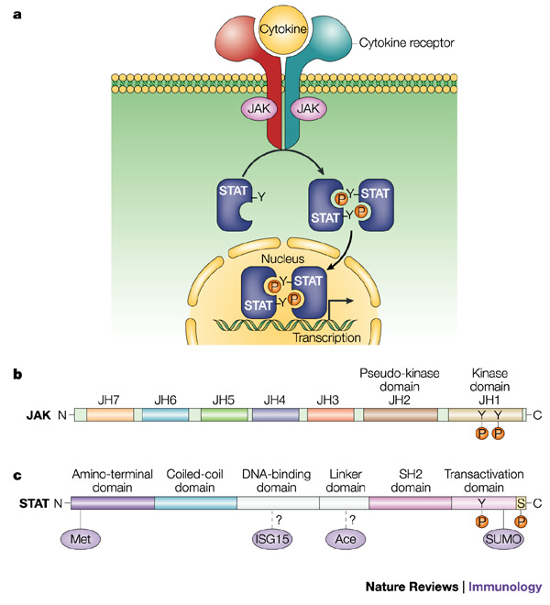
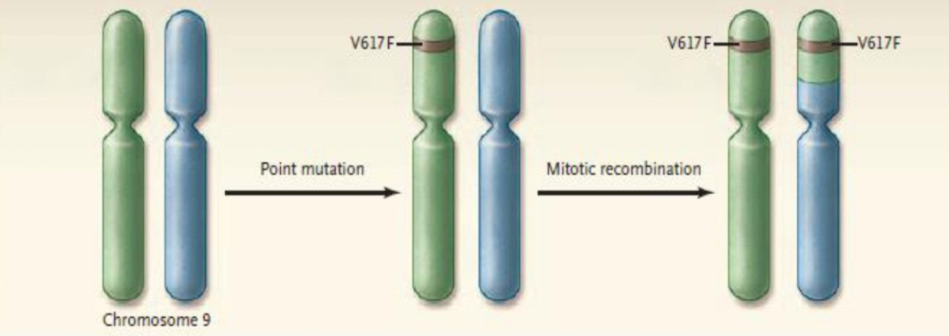
Мутация JAK2 V617F при миелопролиферативных заболеваниях (истинная полицитемия (ИП), первичный миелофиброз (ПМФ), эссенциальная тромбоцитемия (ЭТ))
Вероятным молекулярно-генетическим механизмом развития болезни могут быть активация JAK2 киназы
  Приобретенная
  Возникает в полипотентных клетках-предшественниках
  Приводит к стойкой активации тирозинкиназы JAK2
  Присутствует примерно у 97% при ИП
Локализация мутации в гене JAK2
Ядро
«Дикий» тип JAK2
Транскрипция
Quintás-Cardama A, Nat Rev Drug Discov. 2011 Feb;10(2):127-40.

Slide 37
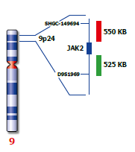
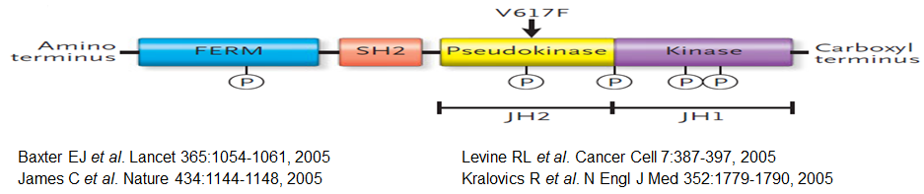
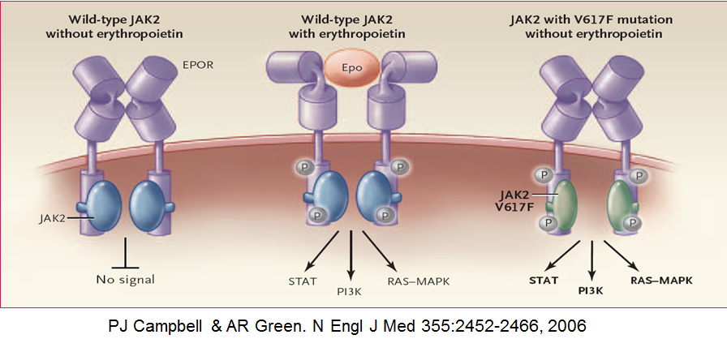
JAK2 МУТАЦИЯ
14 экзон 9 хромосомы JAK2V617F- 95-97%
12 экзон 9 хромосомы JAK2 1-3%

Slide 38
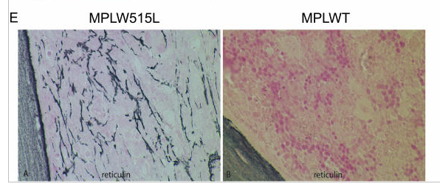
Мутация MPL W515L – трансмембранный домен тромбопоэтинового рецептора (ПМФ, ЭТ)
5-9% - первичный миелофиброз
1% - эссенциальная тромбоцитемия
30% ПМФ – Jak2 + MPL
Pikman Y et al, PLoS Med, 2006

Slide 39
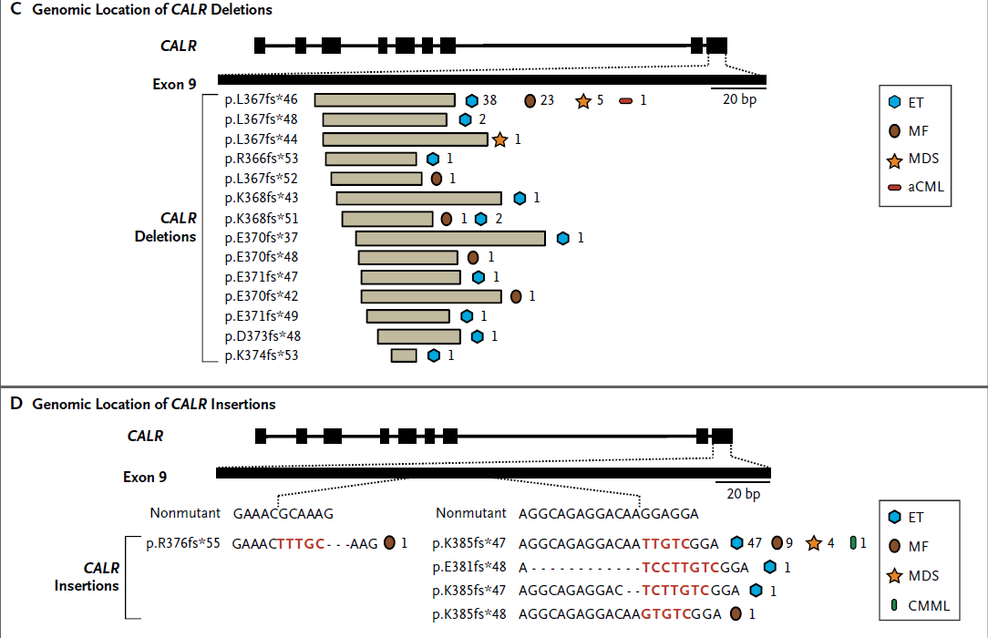
Соматическая мутация CALR (Кальретикулин) при ПМФ, ЭТ
- существует около 36 типов мутации CALR . Все мутации затрагивали 9 экзон.
- инсерции и делеции 9 экзона (мутация 1 типа, 52-bp делеции (L367fs*46) до 53%, мутация 2 типа 5-bp инсерции (K385fs*47)до 32% )
Геномная локализация делеции CALR
9 экзон
ЭТ
ПМФ
МДС
аХМЛ
CALR
делеции
Геномная локализация инсерции CALR
9 экзон
CALR
инсерции
ЭТ – эссенциальная тромбоцитемия, ПМФ – первичный миелофиброз, МДС – миелодиспластический синдром, аХМЛ – атипичный хронический миелолейкоз
J. Nangalia, C.E. Massie etc. NEJM 2013

Slide 40
Рецепторы, использующие
Jak2/STAT систему
Рецепторы цитокинов II типа
Пример: IFNα/β-R, IFNγ-R, IL-10R, IL-20R, IL-22R, IL-28R
Рецепторы цитокинов группы GM-CSF
Пример: IL-3R, IL-5R,GM-CSF-R
Рецепторы семейства gp130
Пример: IL-6R
Одноцепочечные рецепторы
Пример: Epo-R, Tpo-R, GH-R, PRL-R

Slide 41
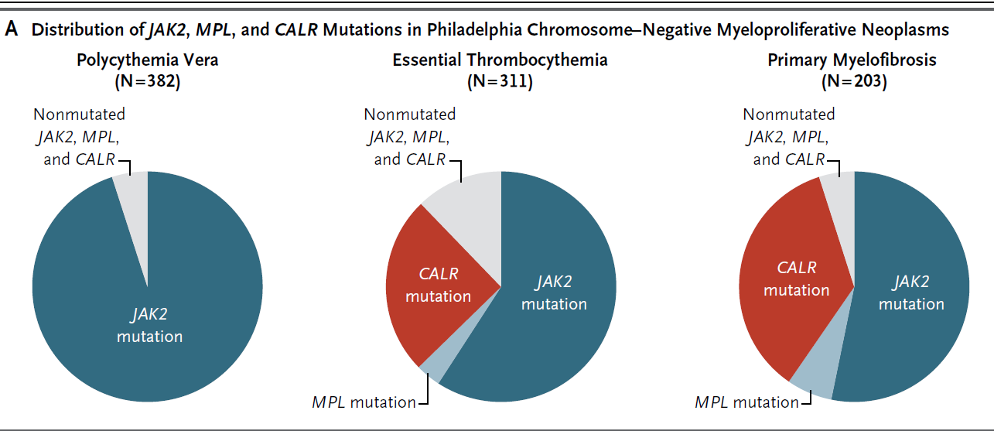
Распределение JAK2, MPL и CALR мутаций среди Ph- миелопролиферативных неоплазиях (МПН)
Истинная полицитемия
(N=382)
Эссенциальная тромбоцитемия
( N=311)
Первичный миелофиброз
(N=203)
Не мутированный JAK2, MPL, CALR
Не мутированный JAK2, MPL, CALR
Не мутированный JAK2, MPL, CALR
Thorsten Klampfl, Ph.D., etc. NEJM 2013

Slide 42
Истинная полицитемия
Встречается чаще у мужчин, чем у женщин
Средний возраст – 60 лет
Пациенты моложе 40 лет – 20-25%
Медиана общей выживаемости – 14 лет
Медиана выживаемости в группе пациентов старше 65 лет и/или с тромбозами в анамнезе – 8.3 года

Slide 43
Стадии ИП
1.Начальная (эритремическая)
2. Прогрессирующая (миелопролиферативная)
А. Без миелоидной метаплазии органов (селезенки, печени)
Б. С миелоидной метаплазией органов (селезенки, печени)
3. Терминальная: 2-чный постэритремический миелофиброз, острый лейкоз, миелодиспластический синдром

Slide 44
Клиническая картина:
Начало постепенное – «хорошие» показатели крови, кожный зуд после ванны → ↑ гистамина, кровотечения после экстракции зуба, ЯБ ДПК, ЯБ желудка (нарушение кровообращения, аспирин).
Тромбозы вен, некрозы пальцев ног.
1. Симптомы, обусловленные увеличением массы циркулирующих Эр → плетора → стадия 1, 2А
повышение вязкости → нарушение микроциркуляции → повышение периферического сосудистого сопротивления → сосудистые (церебральные) расстройства (АГ, ишемические инсульты, инфаркты)
эритроз лица, слизистых, кистей рук, мягкого нёба
чувство жара
небольшая спленомегалия
усиленное депонирование и секвестрация форменных элементов крови

Slide 45
Клиническая картина:
2. Симптомы, вызванные пролиферацией гранулоцитов и тромбоцитов – миелопролиферативные симптомы стадия 2Б-3
значительная спленомегалия → миелоидная метаплазия (инфаркты lien, компрессия желудка, кишечника, левой почки)
левый сдвиг в лейкоцитарной формуле, каплевидный пойкилоцитоз (tear-drop)
гепатомегалия
2А – повышенное кровенаполнение селезенки и печени
2Б – миелоидная метаплазия селезенки и печени
↓ ⇓
холелетиаз, фиброз → Портальная гипертензия
(густая желчь)
АГ у 40%
нарушение обмена мочевой кислоты → уратовый диатез → почечная колика, подагра

Slide 46
Сосудистые осложнения при ИП:
микрососудистые тромбофилические (58-80%)
-эритромелалгия;
-головные боли;
-преходящие нарушения зрения, стенокардия и др;
2. тромбозы артериальных и венозных сосудов →
-некрозы пальцев ног, стоп, голеней
-тромбоз коронарных сосудов → ОИМ
-перемежающаяся хромота
-тромбофлебиты
-ТЭЛА (тромбы глубоких вен нижних конечностей)
-тромбоз воротной вены → портальная гипертензия → спленомегалия, асцит

Slide 47
Сосудистые осложнения при ИП:
3. Геморрагии и кровотечения –
-спонтанные и спровоцированные
-кровоточивость десен после экстракции зуба
4. ДВС – синдром с локальными и множественными тромбозами и кровотечениями (тромбогеморрагический синдром).
Эр → стимулируют агрегацию Тр.
Эпизоды ишемии (церебральной) → блокада капилляров и артериол клеточными Эр, Тр, Lе агрегатами.
↑ Тр → спонтанная внутрисосудистая агрегация Тр → микротромбообразование.
Неопластический клон Тр → дефекты мембраны → высвобождение индукторов агрегации.

Slide 48
Истинная полицитемия
Общий анализ крови:
Эритроцитоз, Нв обычно более 180-190 г/л, но при ЖДС могут быть более низкие цифры,↑ гематокрит (более 49%)
Может быть тромбоцитоз
Может быть лейкоцитоз
СОЭ 1-2 мм/час
Миелограмма: тотальная 3-х ростковая гиперплазия (с мегакариоцитозом).

Slide 49
Критерии диагноза истинной полицитемии ВОЗ-2024
Большие критерии:
Гемоглобин > 165 г/л (муж.), или > 160 г/л (жен.)
Или Гематокрит > 49% (муж.), или > 48% (жен.)
Биопсия костного мозга демонстрирует гиперклеточность для соответствующего возраста с трехлинейным ростом (панмиелоз) с преобладанием эритроидной, гранулоцитарной, мегакариоцитарной пролиферации
Наличие JAK2V617F или других функциональных точечных мутаций, таких как JAK2 экзон 12 – мутация.
Малый критерий:
Субнормальный уровень сывороточного эритропоэтина
Диагноз истинной полицитемии выставляется при наличии всех трех больших критериев или первых двух больших критериев и малого критерия

Slide 50
ИП – болезнь с множеством «лиц»
Болезнь-ассоциированные симптомы
Большие тромбозы
Спленомегалия
Абдоминальный дискомфорт
Инфаркты
Компрессия
Микроваскулярные симптомы
2-чный канцерогенез
ОМЛ
Пост ИП - МФ
Артериальные
Венозные
Нетипичные места
Головная боль
Головокружение
Звон в ушах
Парестезия
Эритромелалгия
Зуд
Коституциональные симптомы

Slide 51
Риск развития тромбозов при ИП
НАЦИОНАЛЬНЫЕ КЛИНИЧЕСКИЕ РЕКОМЕНДАЦИИ ПО ДИАГНОСТИКЕ И ТЕРАПИИ Ph-НЕГАТИВНЫХ МИЕЛОПРОЛИФЕРАТИВНЫХ ЗАБОЛЕВАНИЙ (ИСТИННАЯ ПОЛИЦИТЕМИЯ, ЭССЕНЦИАЛЬНАЯ ТРОМБОЦИТЕМИЯ,
ПЕРВИЧНЫЙ МИЕЛОФИБРОЗ) (РЕДАКЦИЯ 2024г)
Факторы | Риск развития тромбозов | Частота развития тромбозов, %
Возраст менее 60 лет Нет тромбозов в анамнезе | низкий | 2,5
Возраст 60 лет и старше Нет тромбозов в анамнезе | промежуточный | 4,9
Возраст менее 60 лет Тромбозы в анамнезе |  | 5,0
Возраст 60 лет и старше Тромбозы в анамнезе | высокий | 10,9

Slide 52
Дифференциальный диагноз – вторичные эритроцитозы
ЭРИТРОЦИТОЗЫ
ОТНОСИТЕЛЬНЫЙ
(ложный)
↓ ОЦК → вторичное сгущение крови
АБСОЛЮТНЫЙ (вторичный)
гипоксия
ИСТИННАЯ ПОЛИЦИТЕМИЯ МПЗ

Slide 53
Причины вторичного эритроцитоза
Механизм возникновения | Состояние
Снижение объема плазмы (относительный эритроцитоз) | Острое - затяжная рвота или диарея, - ожоги тяжелой степени, - затяжная лихорадка, - диабетический кетоацидоз Хроническое - длительное и ненадлежащее использование диуретиков, - синдром Гайсбека (умеренное повышение гематокрита без эритроцитоза у мужчин-курильщиков среднего возраста с ожирением и гипертензией)
Реактивное повышение уровня эритропоэтина (ЭПО) | - хроническая обструктивная болезнь легких, - сердечно-сосудистые заболевания с недостаточностью кровообращения, - курение, - проживание в условиях высокогорья, - апноэ во время сна, - ожирение, сочетанное с апноэ во сне, - лекарственные препараты (андрогены и кортикостероиды), - допинг (введение препаратов эритропоэтина) человека - профессиональная деятельность или спортивная активность в условиях гипоксии (летный состав, подводники, аквалангисты, водолазы, альпинисты, горнолыжники, кочегары, персонал криобанков и пр.).
Патологическое повышение уровня эритропоэтина | - почечно-клеточный рак, - неопухолевые поражения почек (кисты, гидронефроз, тяжелый стеноз почечной артерии), - гепатоцеллюлярная карцинома, - фибромиома матки, - менингиома, - гемангиобластома мозжечка, - другие опухоли (опухоль Вильмса, рак яичников, карциноид, аденома гипофиза), - после трансплантации почки.

Slide 54
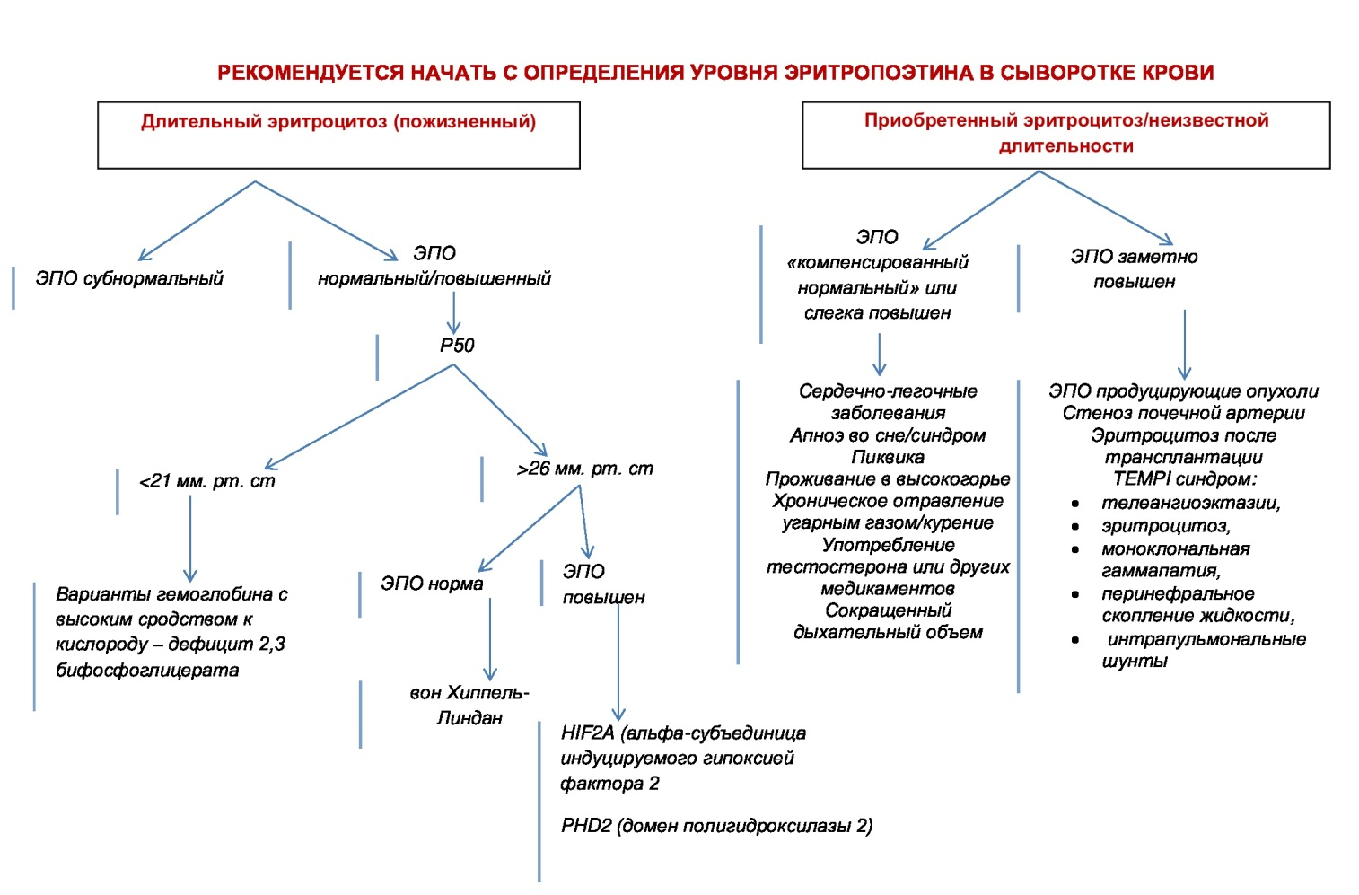
Практический диагностический алгоритм по диагностике ИП
ЭПО – эритропоэтин сыворотки
Р50 – показатель сродства гемоглобина больного к кислороду

Slide 55
Отличительные особенности вторичного эритроцитоза и ИП
Признаки | Вторичный эритроцитоз | Истинная полицитемия
Эритромелалгия | нет | есть
Спленомегалия | нет | нет/есть
Гепатомегалия | нет | нет/есть
Эритроцитоз | есть | есть
Тромбоцитоз | нет | есть
Увеличение гистамина в крови | нет | есть
Эритропоэтин в крови | повышен | норма или понижен
Железо в сыворотке крови | норма | понижено
В12 в сыворотке крови | норма | повышен
Лейкоцитоз | нет | есть
Базофилия | нет | может быть
Активность щелочной фосфатазы в нейтрофилах | норма | норма или повышена
Миелограмма | эритроидная гиперплазия | панмиелоз
Хромосомные аномалии | нет | могут выявляться
Эндогенное образование колоний педшественников эритробластов in vitro без добавления эритропоэтина | нет | есть

Slide 56
Алгоритм терапии истинной полицитемии
Гемоэксфузии для поддержания гематокрита менее 45% у мужчин и женщин
+
1 раз в день аспирин (40-100 мг)
Низкий риск
Гемоэксфузии
Промежуточный риск
Высокий риск
Эритроцитаферез
Непереносимость гидроксимочевины или резистентность
Добавить гидроксимочевину
(30 мг на кг массы тела)
Недостаточный контроль микроваскулярных симптомов
Или
Наличие кардиоваскулярных симптомов, особенно гипертензии
Или
Наличие лейкоцитоза
Артериальный тромбоз
в анамнезе
Венозный тромбоз
в анамнезе
+ Аспирин 2 раза в день
(Клопидогрель 75 мг/сут)
Аспирин 2 раза в день
(Клопидогрель 75 мг/сут)
Добавить системные антикоагулянтыы
Пегилированный IFN-α или Бусульфан

Slide 57
Первичный миелофиброз (ПМФ) — редкое заболевание
Заболеваемость 1 : 100 000 населения.
Соотношение женщины: мужчины - 2 : 1;
медиана возраста на момент заболевания 61,8 лет.
В США заболеваемость 1,46 : 100 000 населения с пиком заболеваемости в возрасте 60–70 лет, соотношение по полу (женщины/мужчины) составляет 1,63.

Slide 58
Процессы в костном мозге
Клональная миелопролиферация - вторичное воспаление с изменениями стромы костного мозга и патологической выработкой цитокинов:
трансформирующего фактора роста-бета миелоидных предшественников (TGF-β),
ростового фактора, вырабатываемого тромбоцитами (PDGFR),
эндотелиального сосудистого фактора роста (VEGF).
Патологическая выработка цитокинов, хемокинов и металлопротеиназ может участвовать в патологическом межклеточном взаимодействии нейтрофилов, моноцитов и мегакариоцитов, приводя к выходу CD34+ миелоидных предшественников и эндотелиальных клеток в периферическую кровь
Lataillade et al., 2008

Slide 59
Хромосомные аберрации при первичном миелофиброзе
Аномалии кариотипа выявляют у 35-60% больных при постановке диагноза ПМФ и до 90% – в процессе трансформации в МДС или ОМЛ
Наиболее частыми цитогенетическими находками при ПМФ являются:
del (20q) (10–36%),
del (13q) (14–25%),
+8 (8–16%),
+9 (3–14%),
дупликация 1q (3–22%),
которые могут быть представлены как отдельно, так и сочетанно с другими хромосомными перестройками

Slide 60
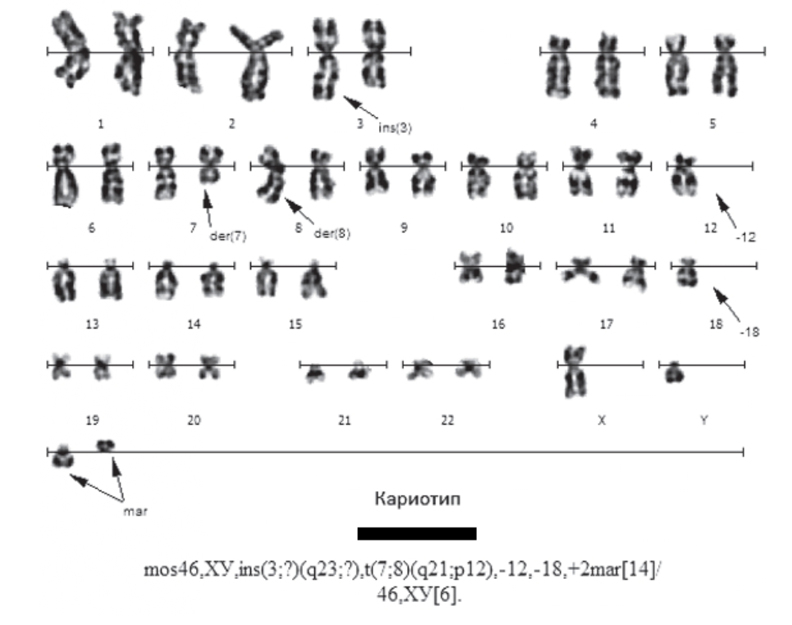
Кариограмма пациента с бластной фазой ПМФ
Рисунок заимствован из публикации: Полушкина Л.Б., и соавт. Молекулярно-генетические и цитогенетические особенности первичного миелофиброза, 2016

Slide 61
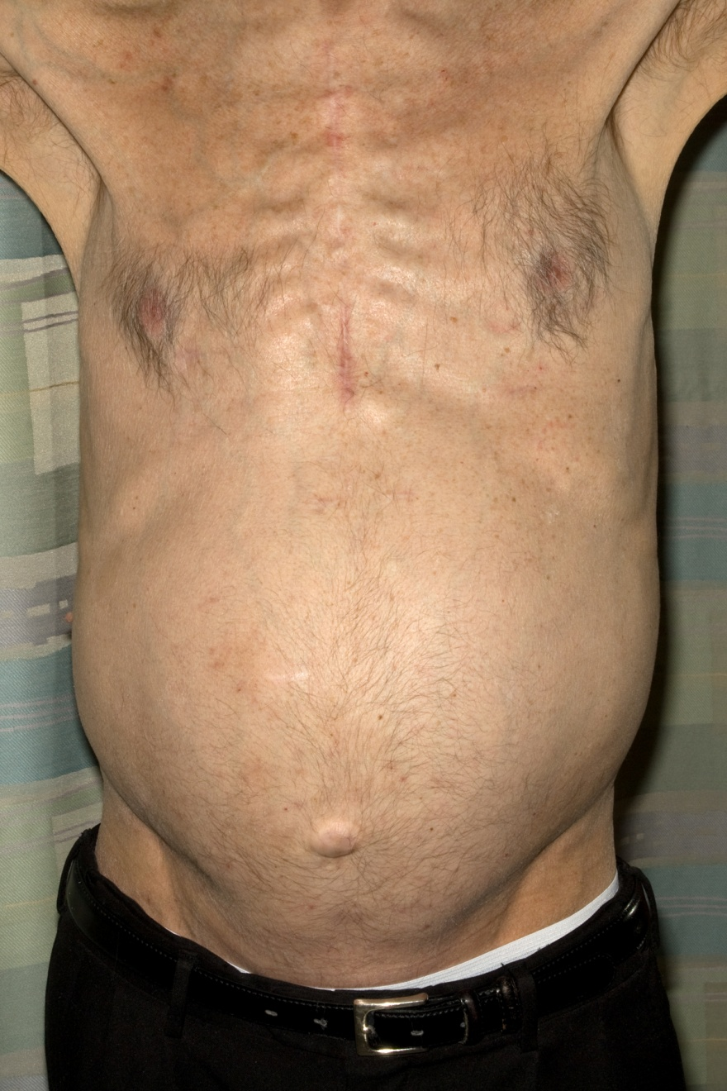
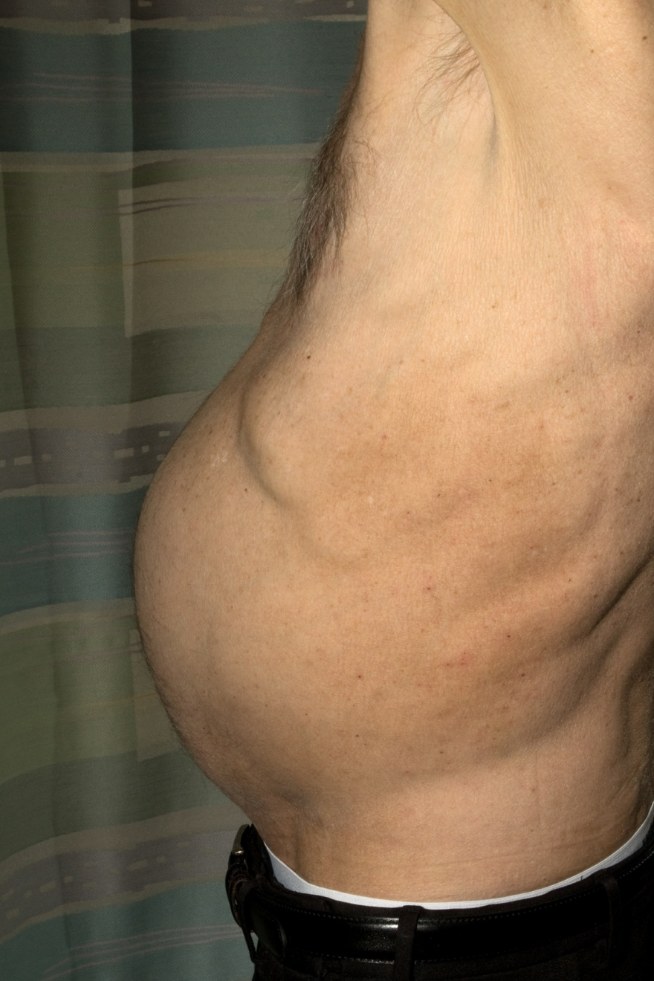
МИЕЛОФИБРОЗ
Пациент из Comfort-1; cлайд любезно предоставлен S. Verstovsek

Slide 62
Патогенез ПМФ
Миелопролиферация;
Гиперплазия мегакариоцитов и выделение ими цитокинов ;
Мутация гена янус-киназы (JAK2)V617F или других генов;

Slide 63
Клинические проявления ПМФ
• синдром опухолевой интоксикации — прогрессирующая слабость, снижение аппетита, потеря веса, потливость, субфебрильная температура, боли в костях, суставах, зуд кожи, ухудшение течения сопутствующих заболеваний.
• синдром опухолевой пролиферации — боли и чувство тяжести в левом боку, связанное с увеличением селезенки. Часто увеличение печени, при длительном течении заболевании у больных могут также развиваться очаги экстрамедуллярного кроветворения и в других органах — лимфатические узлы, легкие, плевра, брюшина, спинной и головной мозг, кожа, мягкие ткани конечностей и пр., обусловливая клинические проявления, связанные с поражением этих органов;
• анемический синдром — общая слабость, одышка, снижение толерантности к физической нагрузке, бледность кожи и слизистых, выраженная тахикардия, гипотония, ухудшение течения сердечно-сосудистых заболеваний;

Slide 64
Клинические проявления ПМФ
• тромботические осложнения — тромбозы и тромбоэмболии сосудов различных органов и тканей даже при бессимптомном течении ПМФ;
• синдром инфекционных осложнений — развитие оппортунистических или более тяжелое течение обычных инфекционных заболеваний;
• геморрагический синдром — кровоточивость при минимальных травмах или спонтанные петехиальные или синячковые высыпания.
Этот синдром может проявляться не только при тромбоцитопении на фоне фиброза костного мозга, но и в ≪клеточную≫ фазу ПМФ (гипертромбоцитоз и вторичный дефицит фактора Виллебранда на фоне постоянной диссеминированной агрегации большого количества тромбоцитов; коагулопатия вследствие нарушения функции печени и развития портальной гипертензии).

Slide 65
Обязательные исследования для диагностики ПМФ
• сбор анамнеза и жалоб, оценка факторов риска сердечно-сосудистых заболеваний;
• физикальный осмотр (оценка окраски кожи, видимых слизистых оболочек, осмотр кожи нижних конечностей (пигментация, трофические расстройства, отеки, геморрагии), пальпация печени и селезенки, оценка состояния легких, сердца пищеварительного тракта, почек);
• клинический анализ крови с дифференциальным подсчетом клеток крови с помощью автоматического анализатора; исследование морфологии эритроцитов, тромбоцитов, нейтрофилов; СОЭ;
• молекулярно-генетическое исследование периферической крови (качественная ПЦР на наличие мутации V617F гена JAK2, а при ее отсутствии - определение мутации генов CALR, MPL);
• УЗИ брюшной полости с определением размера печени, селезенки;
• трепанобиопсия костного мозга с гистологической оценкой и гистохимическим исследованием для выявления ретикулиновых и коллагеновых волокон;

Slide 66
Фазы ПМФ
2 фазы, отражающие степень прогрессирования заболевания:
хроническая фаза (ХФ)
терминальная фаза бластной трансформации (БФ, бластная фаза)
ХФ - у большинства (более 90%) впервые выявленных больных:
изменения клинического анализа крови (лейкоэритробластоз, постепенный сдвиг в нейтрофильном и эритроидном ряду до молодых форм с наличием промежуточных форм созревания),
увеличение размеров печени и селезенки,
наличие симптомов опухолевой интоксикации (лихорадка, потеря массы тела, профузные ночные поты)
БФ - терминальная стадия развития патологического процесса при ПМФ.
Диагностическим критерием БФ ПМФ является наличие в периферической крови или в костном мозге не менее 20% бластных клеток.

Slide 67
Выраженность степени фиброза КМ
• MF-0 редкие волокна ретикулина без пересечений, соответствующие нормальному костному мозгу;
• MF-1 неплотная сеть ретикулина с множеством пересечений особенно в периваскулярных зонах;
• MF-2 диффузное увеличение плотности ретикулина с избыточными пересечениями изредка с фокальными образованиями коллагена и/или фокальным остеосклерозом;
• MF-3 диффузное увеличение плотности ретикулина с избыточными пересечениями с пучками коллагена, часто связанными со значительным остеосклерозом.

Slide 68
ПМФ(ВОЗ 2022)
Главные критерии (пре-, фибротическая стадия
Пролиферация и атипия мегакариоцитарного ростка без ретикулинового фиброза, более 1 ст./ с фиброзом
Нет критериев, удовлетворяющих ИП, ЭТ, ph+ХМЛ, МДС и другим МПЗ
Наличие одной их 3 главных мутаций: JAK2, CALR, MPL. При их отсутствии – поиск других клональных маркеров (ASXL1, EZH2, TET2, SRSF2, SF3B1, IDH1/2), исключение реактивного фиброза

Slide 69
ПМФ(ВОЗ 2022)
(пре-, фибротическая стадия
Малые критерии
Анемия, не связанная с коморбидностью
Пальпируемая селезенка
Повышение ЛДГ выше нормы
Лейкоциты более 11.000
Лейкоэритробластоз (прифибротической стадии)
Диагноз: 3 главных критерия + 1 малый

Slide 70
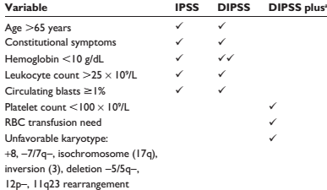
Обязательны!
Возраст ≥ 65 лет
Количество факторов
Низкий риск: 0
Средний риск 1: 1-2
Средний риск 2: 3-4
Высокий риск: ≥5
Количество факторов
Низкий риск: 0
Средний риск 1: 1
Средний риск 2: 2
Высокий риск: ≥3
Конституциональные симптомы
Гемоглобин <100 г/л
Уровень лейкоцитов более 25 х10⁹/л.
Бласты ПК ≥1%
Тромбоциты ПК < 100х10⁹/л
Любой момент: выживаемость + риск трансформации
Зависимость от трансфузий Эр
Неблагоприятный кариотип
+8, -7/7q, изохромосома (7q),
инверсия (3), делеция -5/ 5q
12p-, реанжировка 11q23
Момент ДЗ: выживаемость
Любой момент: выживаемость
Количество факторов
Низкий риск: 0
Средний риск 1: 1
Средний риск 2: 2-3
Высокий риск: ≥4

Slide 71
Характеристика и принципы выбора метода лечения
Низкий и промежуточный-1 риск (IPSS, DIPSS, DIPSS+)
кариотип
Начало терапии: при появлении симптомов, ограничивающих
жизнедеятельность больного:
коррекция анемии (дарбопоэтин-α, эпоэтин-α, эпоэтин-β), андрогенами (даназол);
купирование симптомов опухолевой интоксикации (преднизолон).
Показания для проведения циторедуктивной терапии (гидроксикарбамид, ИНФα):
Быстро прогрессирующая симптоматическая спленомегалия (с угрозой разрыва),
наличие конституциональных симптомов,
неэффективность проводимой симптоматической терапии
Ингибиторы JAK2 при непереносимости или неэффективности гидроксикарбамида, ИНФα в течение 3-6 месяцев при прогрессирующей и/или симптомной спленомегалии или при наличии симптомов опухолевой интоксикации.

Slide 72
Характеристика и принципы выбора метода лечения
Промежуточный-2 и высокий риск (IPSS, DIPSS, DIPSS+)
Больные с клинически значимой анемией, высоким лейкоцитозом со сдвигом до бластных клеток, иногда с тромбоцитопенией, выраженным фиброзом костного мозга, нередко со специфическими для ПМФ поломками кариотипа.
У данной категории больных в ближайшие годы может произойти бластная трансформация.
При выборе тактики лечения больных моложе 60 лет без выраженной сопутствующей патологии должна быть обсуждена возможность проведения алло-ТГСК.

Slide 73
Характеристика и принципы выбора метода лечения
Промежуточный-2 и высокий риск (IPSS, DIPSS, DIPSS+)
При невозможности проведения алло-ТГСК назначают циторедуктивную и симптоматичекую терапию.
Цель терапии: улучшение качества жизни, увеличение продолжительности жизни.
Лекарственная терапия с выбором препаратов в соответствии с клиническими проявлениям заболевания.
Основная перспектива - применение ингибиторов JAK2.
Назначение ингибиторов JAK2 показано при 1-й линии терапии при наличии симптоматической спленомегалии и/или конституциональных симптомов в сочетании со значительной спленомегалией. Для больных из этих групп риска нет других альтернативных лекарственных средств для быстрого сокращения размера селезенки и улучшения качества жизни.

Slide 74
МЕТОДЫ ТЕРАПИИ ПМФ
• лекарственные препараты;
• алло-ТКМ;
• хирургическое лечение (спленэктомия, коррекция портальной гипертензии);
• лучевая терапия;
• гемокомпонентная терапия.

Slide 75
Традиционные подходы к лечению ПМФ в мире
“Наилучшая доступная терапия”
анемия
Преднизолон
Андрогены
( Даназол)
Эритропоэтин
Талидомид
+/- преднизолон
спленомегалия ,
лейкоцитоз,
Тромбоцитоз
Гидроксимочевина
Интерферон
Кладрибин
Другие
Спленэктомия
Облучение
селезенки
Препараты,
воздействующие
как на анемию,
так и на
спленомегалию
Леналидомид
+/- преднизолон
Симптоматическая
терапия
(интоксикация)
Преднизолон

Slide 76
Современные способы лечения ПМФ и их общее влияние на болезнь
ЛЕЧЕНИЕ
- Аллогенная
трансплантация
стволовых клеток
Повышение
выживаемости
- АллоТКМ
Ингибиторы Jak2
Отсрочка прогрессии болезни
- АутоТКМ?
Облегчение симптомов
Зуд (антигистаминные)
- Анемия (андрогены, стероиды, ЭПО, иммуномодуляторы)
- Органомегалия
(гидреа, ИФН-альфа,
цитозар, алкилаторы;
спленэктомия
облучение селезенки)
Предупреждение сосудистых осложнений
Кровопускания при ИП
Антитромботическая терапия
(аспирин, клопидогрель)
Циторедукция (гидреа,ИФН-а, алкилаторы)
- Снижение числа тромбоцитов (анагрелид)
Dingli D, Schwager SM, Mesa RA, Li CY, Tefferi A, Cancer, 2006

Slide 77
Аллогенная трансплантация стволовых кроветворных клеток (Алло-ТГСК)
единственный метод лечения больных ПМФ, позволяющий добиться полного излечения у части больных, включая нормализацию размера селезенки, исчезновению симптомов опухолевой интоксикации, регресс миелофиброза, достижение полной цитогенетической и молекулярной ремиссии.
промежуточный-2 или высокий риск (DIPSS и DIPSS+), без серьезных сопутствующих заболеваний, с cоматическим статусом 0-2 балла (ECOG), при наличии HLA-идентичного родственного или неродственного донора. С учетом крайне неблагоприятного прогноза в этой группе больных могут рассматриваться также альтернативные источники донорских гемопоэтических стволовых клеток (ГСК) (гаплоидентичный или частично совместимый донор).
низкий и промежуточный-1 риск - потенциальные кандидаты для алло-ТГСК (при появлении первых признаках прогрессии заболевания должны быть направлены для решения вопроса о возможности проведения алло-ТГСК).
больные в фазе трансформации в ОМЛ - кандидаты для алло-ТГСК после проведения индукционной терапии по программе ОЛ.
у больных со значительной спленомегалией необходимо добиться редукции спленомегалии перед проведением алло-ТГСК (проведение циторедуктивной терапии, терапии ингибиторами JAK2, проведение спленэктомии). Влияние спленэктомии на исход алло-ТГСК в настоящий момент не вполне ясно и требует дополнительного изучения.
больным с длительным трансфузионным анамнезом и признаками перегрузки железом рекомендовано проведение хелаторной терапии перед алло-ТГСК.

Slide 78
Цитостатики
- гидроксикарбамид 10-30 мг/кг в сутки;
- меркаптопурин 1-2 мг/кг в сутки;
- цитарабин 10-20 мг/м2 в сутки курсом 10-14 дней каждый месяц;
- бусульфан 0,5-4 мг/сут до суммарной дозы 200 мг.

Slide 79
Ингибиторы JAK2
блокируют активность JAK2-киназ, направленные на ключевое звено патогенеза ПМФ - сигнальный путь JAK-STAT.
Рекомендуемая начальная доза составляет:
Тр более 200 тыс. - 20 мг 2 раза в день
Тр 100 - 200 тыс. - 15 мг 2 раза в день
Тр 50 -100 тыс. - максимальная рекомендуемая начальная доза 5мг 2 раза в день внутрь, с последующей титрацией дозы.
В первые 4 нед. терапии дозировку не следует менять.
При коррекции дозировки препарата ориентироваться следует не только на количество тромбоцитов, но и на наличие и выраженность геморрагического синдрома.
Максимальная переносимая доза препарата - 25 мг дважды в день (50 мг в сутки).
Лечение пациентов с ПМФ должно быть приостановлено при Тр менее 50 тыс. и появлении геморрагического Сд или при снижении АЧН менее 0,5 тыс.
После восстановления числа Тр и Нф терапия может быть возобновлена в дозе по 5 мг 2 раза в сутки. Рекомендуется осуществлять коррекцию дозы руксолитиниба при снижении числа тромбоцитов менее 125 тыс.

Slide 80
Эссенциальная тромбоцитемия
- клональная миелопролиферативная опухоль, которая характеризуется костномозговой гиперплазией мегакариоцитарного ростка и сопутствующим увеличением числа тромбоцитов (> 450х10⁹/л).

Slide 81
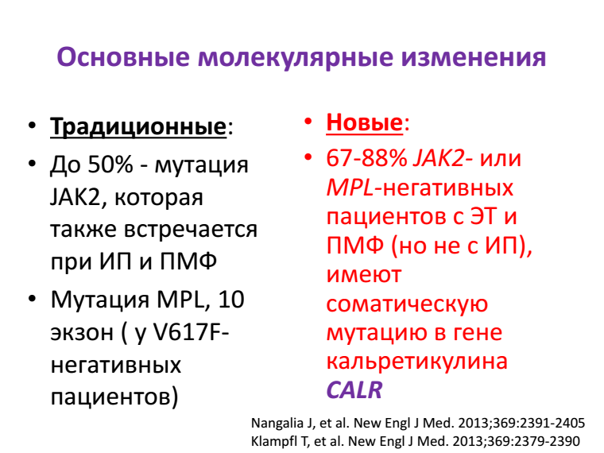

Slide 82
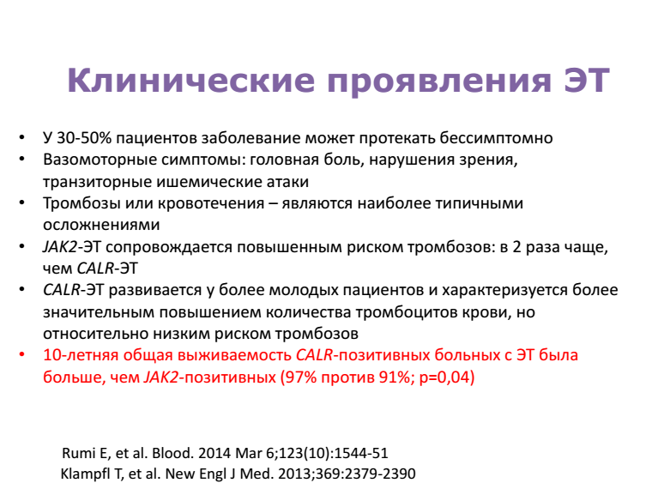

Slide 83
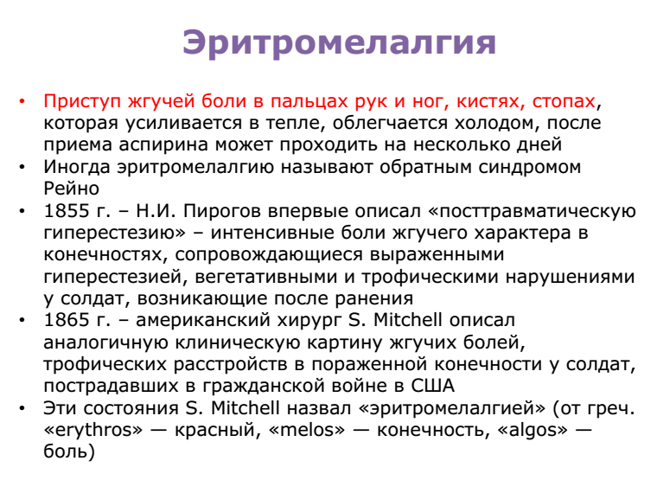

Slide 84
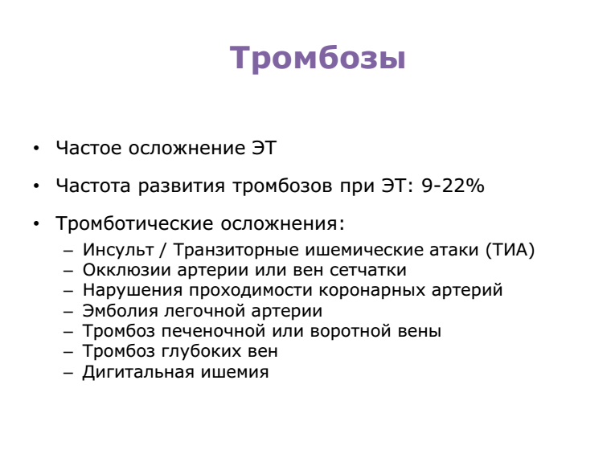
Тромбоэмболия - наиболее распространенное и опасное осложнение при ЭТ, выражающееся в тромбозах венозной и артериальной систем, в частности, крупных сосудов брюшной полости (воротной вены и ее ветвей, селезеночной и брыжеечных вен), вен нижних конечностей, коронарных артерий, артерий головного мозга.

Slide 85
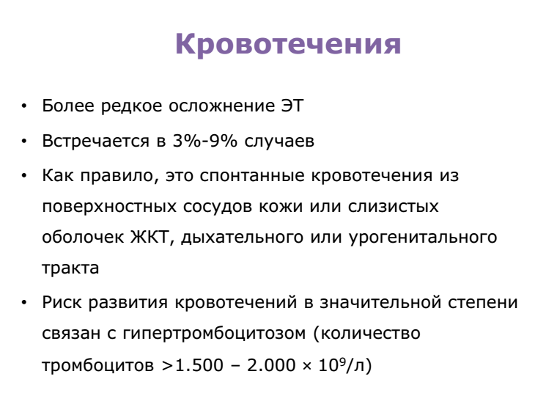
Во время беременности отмечается повышенный уровень спонтанных невынашиваний беременности, плацентарных инфарктов с последующим нарушением роста и гибелью плода

Slide 86
Картина периферической крови:
тромбоцитоз обычно более 600х10⁹/л крупные размеры, агрегаты
нейтрофильный лейкоцитоз (менее 20х10⁹/л)
м.б. повышение эозинофилов и базофилов.
Исход ЭТ → вторичный миелофиброз с миелоидной метаплазией селезенки → миелодисплазия → ОЛ.

Slide 87
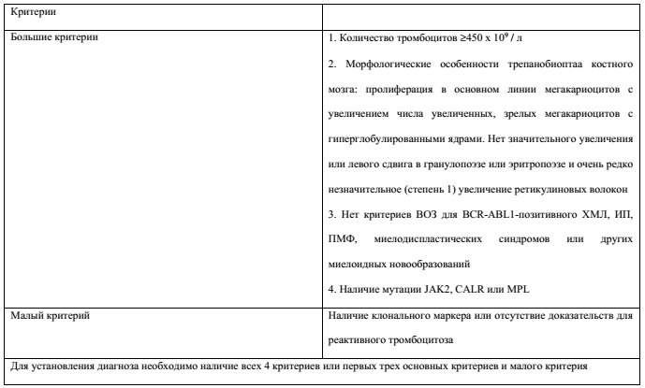
Диагностические критерии ВОЗ от 2022 года

Slide 88
ОСНОВНЫЕ ПРИЧИНЫ ТРОМБОЦИТОЗА
Миелоидные опухоли
ЭТ, ИП, ПМФ, ХМЛ и др.
Реактивный (вторичный) тромбоцитоз
Кровопотеря или дефицит железа
Инфекция или воспаление
Диссеменация злокачественных опухолей
Эффекты препаратов (винкристин, адреналин, АРТРА, витамин В12, фолаты)
Гипоспленизм
Гемолитическая анемия
Ревматоидный артрит, первичный амилоидоз
Алкоголизм
Семейный тромбоцитоз
Мутации в генах ТРО (тромбопоэтина), MPL или других неизвестных генах
Ложный тромбоцитоз
Криоглобулинемия
Цитоплазматическая фрагментация, сопровождающая миелоидные и лимфоидные неоплазии
Фрагментация эритроцитов

Slide 89
Случаи тромбоцитоза (Тр > 500 тыс./мкл или более) в выбранных когортах
последовательных пациентов (значения в приблизительных процентах)
Тр 1 млн.
или более
Состояние
Инфекции
Реактивный тромбоцитоз
Повреждение тканей
Хроническое воспаление
ЗНО
Патология почек
Гемолитическая анемия
После спленэктомии
Потеря крови
Первичная Тр-цитопения
Взрослые
Дети
Nanna H. Sulaj, Ayalew Tefferi. Hematol. Oncol. Clin. North. Am., 2012 Apr;26(2):285-301, viii.

Slide 90
Дифференциально-диагностические критерии эссенциальной тромбоцитемии (ЭТ) и реактивных тромбоцитозов (РТ)
Симптомы | ЭТ | РТ
Тромбозы и/или геморрагии | + | −
Увеличение lien | + | −
↑ острофазовых белков | − | +
↑ ИЛ-6 | + − | + +
Ретикулиновый фиброз костного мозга | + | −
Мегакариоцитарные кластеры в к/м | + | −
Клональный гемопоэз | + | −
Спонтанное тромбообразование | + | −
Цитогенетические отклонения | + | −

Slide 91
Чаще всего дифференциальный диагноз
• Реактивный тромбоцитоз
• Первичный миелофиброз (ранние стадии: ПМФ 0/1)
• Истинная полицитемия
• Хронический миелолейкоз
• Миелодиспластический синдром
• Иногда – семейная эссенциальная
тромбоцитемия

Slide 92
План обследования больного при диагностике ЭТ
• сбор анамнеза (стойкий тромбоцитоз в анализах крови в течение нескольких лет, перенесенные тромбозы, особенно необычных локализаций и особенно у лиц молодого возраста) и жалоб (жалобы на жжение, парестезии и боли в пальцах кистей и стоп, нарушение зрения, перемежающуюся хромоту, приапизм, кровотечения при минимальных травмах, экстракции зубов), оценка факторов риска сердечно-сосудистых заболеваний;
• физикальный осмотр -- окраска кожи лица, ладоней, стоп, видимых слизистых оболочек, осмотр кожи нижних конечностей (пигментация, трофические расстройства, отеки, геморрагии), пальпация печени и селезенки, оценка состояния легких, сердца, пищеварительного тракта, почек;
• ОАК (анализатор, мазок)
• молекулярно-генетическое исследование периферической крови (качественная ПЦР на наличие мутации V617F гена JAK2, а при ее отсутствии определение мутаций генов CALR, MPL);
• УЗИ брюшной полости с определением размера печени и селезенки;
• трепанобиопсия КМ с гистологической оценкой и гистохимическим исследованием для выявления ретикулиновых и коллагеновых волокон

Slide 93
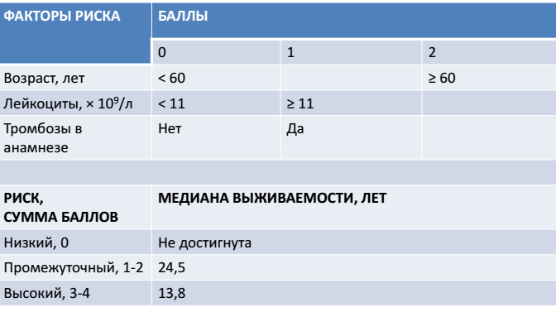
IPSET-выживаемость, n=867; 2012 г
Barbui T., et al. Blood, 2012; 120(26), 5128-33

Slide 94
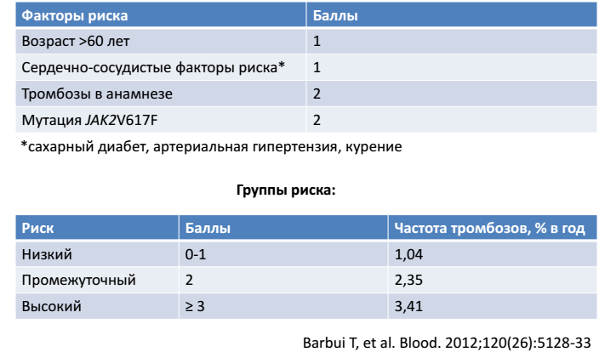
IPSET – определение риска
развития тромбоза, n=891; 2012 г.

Slide 95
ОПРЕДЕЛЕНИЕ ТАКТИКИ ТЕРАПИИ ПРИ ЭТ
Цели терапии ЭТ :
предупредить возникновение тромботических или геморрагических осложнений;
минимизировать риск прогрессирования заболевания с исходом в пост-ЭТ МФ или ОМЛ;
контроль симптомов интоксикации;
предупреждение осложнений в случае беременности, хирургических манипуляций.
Целевой уровень тромбоцитов 150- 400 х 10⁹/л.

Slide 96
Методы терапевтического воздействия при ЭТ
• Профилактика тромботических осложнений:
– ацетилсалициловая кислота (40-325 мг/сут), клопидогрель (75 мг/сут), тиклопидин (500-750мг/сут).
• Циторедуктивная терапия:
– Цитостатики: Гидроксимочевина 10-30 мг/кг/сут;
– Интерферон-альфа 1,5-5 млн МЕ 3 раза в неделю;
– Анагрелид 2-10 мг/сут.
• Лечение осложнений заболевания (тромбозы, тромбоэмболии)

Slide 97
BCR::ABL/Ph-негативные хронические миелопролиферативные новообразования (ХМПН) у детей отличаются клиническими проявлениями и генетическими альтерациями от аналогичных заболеваний у взрослых. Некоторые особенности хронических миелопролиферативных заболеваний у детей:
Физиологические особенности гемопоэтической ткани. У детей повышенная клеточность, высокая реактивность и пластичность ткани, изменения качественного и количественного состава гемопоэтических линий в различные возрастные периоды.
Бессимптомное течение. В большинстве случаев Ph-негативные хронические миелопролиферативные новообразования (ХМПН) у детей протекают бессимптомно до терминальной стадии.
Различия в морфологии мегакариоцитов. Отмечается редкость гигантских клеток с гиперсегментированными ядрами (по типу «оленьих рогов»), увеличение количества малых и голоядерных форм.
Низкая значимость оценки клеточности костного мозга в дифференциальной диагностике эссенциальной тромбоцитемии и истинной полицитемии у детей.
Учитывая физиологические особенности гемопоэза у детей, актуальна задача сопоставления гистологических признаков ХМПН у педиатрических пациентов с критериями, предлагаемыми классификацией ВОЗ, для диагностики этих заболеваний у взрослых.
Особое значение в педиатрической практике имеет интерпретация изменений гемопоэза у пациентов с ХМПН без установленной драйверной мутации при дифференциальной диагностике с вторичными тромбоцитозами и эритроцитозами.

Slide 98
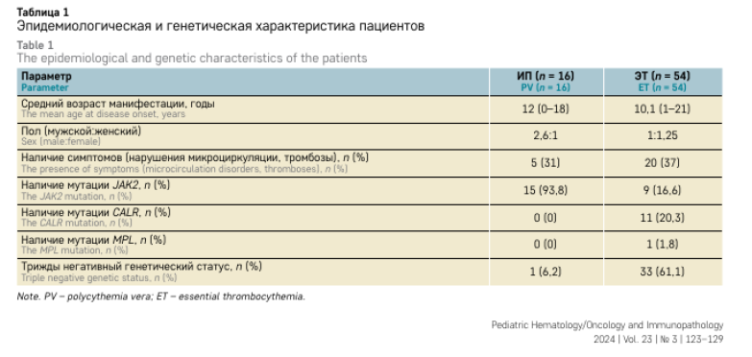
Тараканова А.В., и соавт. Вопросы гематологии/онкологии и иммунопатологии в педиатрии, 2024; 23(3):123-9. DOI: 1024287/1726-1708-2024-23-3-123-129

Slide 99
Выводы:
1. Лейкемоидные реакции миелоидного типа часто встречаются в практике врачей различных специальностей у пациентов различных возрастных групп.
2. Правильный дифференциально-диагностический поиск и определение группы миелопролиферативного состояния (лейкемоидная реакция или миелопролиферативное заболевание) является необходимым условием ранней диагностики и успешной терапии миелопролиферативных гемобластозов.

Slide 100
Вопросы для самостоятельного контроля
Какие основные патогенетические механизмы лежат в основе лейкемоидных реакций нейтрофильного типа? Перечислите 3–4 типичные клинические ситуации, при которых они развиваются.
В чём принципиальное отличие вторичных эритроцитозов от истинной полицитемии по механизму повышения уровня эритроцитов? Назовите 2–3 причины вторичных эритроцитозов.
Какие лабораторные показатели позволяют дифференцировать реактивный тромбоцитоз от эссенциальной тромбоцитемии? Укажите по 2–3 критерия для каждого состояния.
Опишите характерную морфологию лейкоцитов при хроническом миелолейкозе (ХМЛ). Какие цитохимические особенности отличают нейтрофилы при ХМЛ от нейтрофилов при лейкемоидных реакциях?
Какой генетический маркер является патогномоничным для ХМЛ? Как его выявляют, и какова его диагностическая значимость?
Перечислите 4 основных клинических критерия истинной полицитемии согласно рекомендациям ВОЗ. Какой лабораторный показатель является ключевым для подтверждения диагноза?
В чём заключаются отличия первичного миелофиброза от вторичного миелофиброза, развивающегося на фоне других миелопролиферативных неоплазий? Назовите 2–3 дифференциально диагностических признака.
Какие изменения в миелограмме характерны для эссенциальной тромбоцитемии? Опишите клеточный состав костного мозга при этом заболевании.
Какие симптомы и лабораторные данные позволяют заподозрить трансформацию ХМЛ в бластный криз? Перечислите 3–4 признака.
В чём состоит дифференциальная диагностика вторичного эритроцитоза и относительного эритроцитоза (например, при дегидратации)? Укажите 2–3 ключевых различия.
Какие биохимические маркеры могут быть повышены при истинной полицитемии и почему? Назовите 2–3 показателя и объясните их патогенетическую связь с заболеванием.
Опишите типичную картину периферической крови при первичном миелофиброзе. Какие клеточные элементы и в каком соотношении обычно выявляются?
Какие инструментальные методы исследования помогают в диагностике первичного миелофиброза? Перечислите 2–3 метода и их диагностические признаки.
В чём заключается дифференциальная диагностика лейкемоидной реакции нейтрофильного типа и острого миелоидного лейкоза? Укажите 3–4 отличительных критерия.
Какие клинические проявления характерны для эссенциальной тромбоцитемии? Перечислите 3–4 симптома, обусловленных гипертромбоцитозом.
Какой уровень гемоглобина и гематокрита считается диагностически значимым для истинной полицитемии согласно критериям ВОЗ? Приведите конкретные числовые пороги.
Какие сопутствующие заболевания или состояния могут имитировать картину вторичного тромбоцитоза? Назовите 3–4 примера и кратко объясните механизм повышения тромбоцитов.
В чём состоит роль исследования JAK2 V617F мутации в дифференциальной диагностике миелопролиферативных заболеваний? Для каких нозологий она характерна?
Какие изменения в лейкоцитарной формуле типичны для лейкемоидных реакций нейтрофильного типа? Опишите сдвиг формулы и наличие незрелых форм.
Перечислите 3–4 осложнения, характерные для хронического миелолейкоза на разных стадиях заболевания. Как они влияют на тактику ведения пациента?

Slide 101
СПИСОК ЛИТЕРАТУРЫ
1. Рубрикатор клинических рекомендаций : официальный сайт /Министерство здравоохранения Российской Федерации. – 2021. –URL : https://cr.minzdrav.gov.ru/?ysclid=lc8uv2fbsg216477660 – Текст : электронный.
2. Гематология : национальное руководство / под ред. О. А. Рукавицына. - 2-е изд., перераб. и доп. - Москва : ГЭОТАР-Медиа, 2024. - 916 с. – Текст : электронный // URL : https://mbasegeotar.ru/book/ISBN9785970481882.html
3. Анемии. Краткое руководство для практических врачей всех специальностей / под ред. О. А. Рукавицына. - 2-е изд., перераб. и доп. - Москва : ГЭОТАР-Медиа, 2021. – 362 с. - Текст : электронный // URL : https://mbasegeotar.ru/book/ISBN9785970462935.html
4. Рациональная фармакотерапия в гематологии / под ред. Рукавицына О.А. - М. : Литтерра, 2021. - 784 с. – Текст : электронный // URL : https://medbase.ru/book/ISBN9785423503536.html
5. Болезни крови в амбулаторной практике / И. Л. Давыдкин, И. В. Куртов, Р. К. Хайретдинов [и др.] ; под ред. И. Л. Давыдкина. - 3-е изд., испр. и доп. - М. : ГЭОТАР-Медиа, 2020. -272 с. – Текст : электронный // URL : https://medbase.ru/book/ISBN9785970459164.html
6. Рукавицын, А. А. Справочник врача-гематолога / А. А. Рукавицын, О. А. Рукавицын. - Москва : ГЭОТАР-Медиа, 2020. - 208 с. - Текст : электронный // URL : https://medbase.ru/book/ISBN9785970458075.html

